Slide 1
Cours No 2
ukaz. a přivlast. zájmena
časování sloves
předložky
číslovky

Slide 2
Articles révision
As-tu ________ stylo ? – Non, je n’ai pas ______ stylo.
Nous avons toujours assez ________ commandes.
Au déjeuner, on mange _________ pommes de terres avec ________ viande.
Passe-moi _______ sel.

Slide 3
Verbes
La 3e personne du pluriel
faire – aller – venir – réfléchir – finir – attendre – écrire – pouvoir
Ils font
Ils vont
Ils viennent
Ils réfléchissent
Ils finissent
Ils attendent
Ils écrivent
Ils peuvent

Slide 4
Verbes
La 3e personne du singulier « on ». Que fait-on... ?
au théâtre
sur la plage
à l’université
à la maison
au travail
devant un distributeur automatique de billets

Slide 5
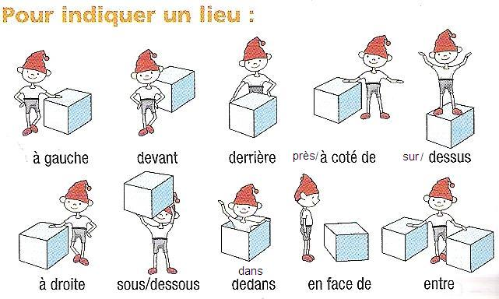
Prépositions de lieu

Slide 6
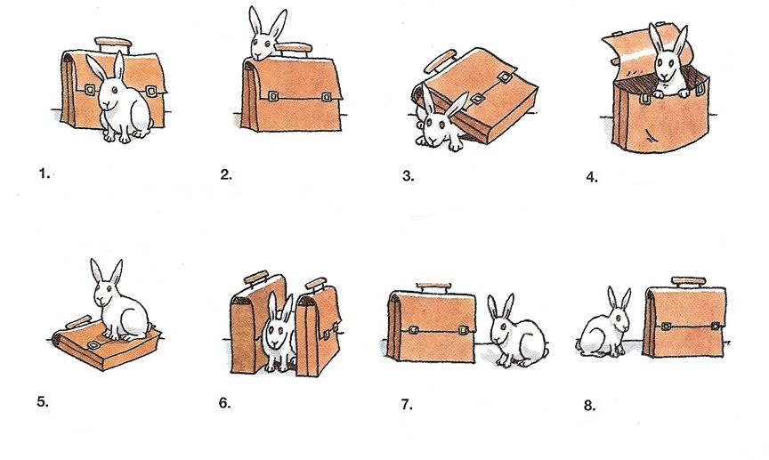

Slide 7
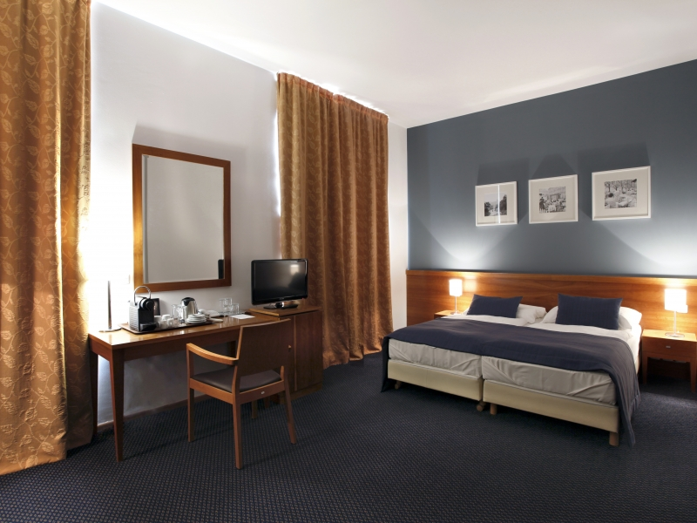

Slide 8
Nombres
La tour Eiffel a été construite en___.
Un cheveu humain peut supporter le poids de ____ kg.
Les femmes clignent des yeux ____ fois plus souvent que les hommes.
Il y a environ _______ de bactéries sur chacun de vos pieds.
Votre corps utilise ______ muscles simplement pour se tenir en équilibre, lorsque vous êtes debout.
Une cellule sanguine ne met que _____ secondes pour faire un tour complet du corps.
3
mille milliards
1889
2
300
60

Slide 9
Nombres - corrigé
La tour Eiffel a été construite en 1889.
Un cheveu humain peut supporter le poids de 3 kg.
Les femmes clignent des yeux 2 fois plus souvent que les hommes.
Il y a environ mille milliards de bactéries sur chacun de vos pieds.
Votre corps utilise 300 muscles simplement pour se tenir en équilibre, lorsque vous êtes debout.
Une cellule sanguine ne met que 60 secondes pour faire un tour complet du corps.

